Slide 1
التعليم الإلكتروني والتعليم عن بعد
المحاضرة الرابعة

Slide 2
محاور المحاضرة
التعليم والتدريب الإلكتروني.
أساليب وأنواع التدريب الالكتروني.
مزايا وفوائد التدريب الالكتروني.
حلول التدريب الالكتروني.
توصيات متعلقة بدمج التدريب الإلكتروني.

Slide 3
التدريب الإلكتروني
هو العملية التي يتم فيها تهيئة بيئة تفاعلية غنية بالتطبيقات المعتمدة على تقنية الحاسوب وشبكاته ووسائطه المتعددة، التي تمكن المتدرب من بلوغ أهداف العملية التدريبية من خلال تفاعله مع مصادرها، وذلك في أقصر وقت ممكن، وبأقل جهد مبذول، وبأعلى مستويات الجودة من دون تقيد بحدود المكان والزمان.

Slide 4

الدورات التدريبية
التدريب

Slide 5
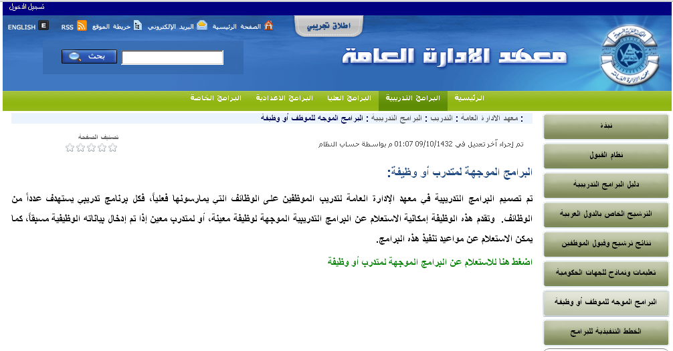
من أمثلة التدريب التقليدي:
دورات“ معهد الإدارة العامة“ التي تهدف لرفع كفاءة موظفين الدولة

Slide 6
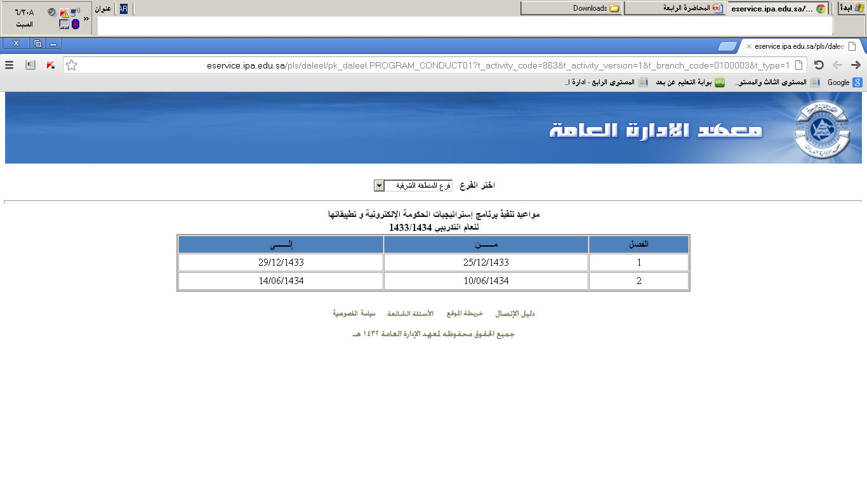
حيث يختار الموظف أو المتدرب الدورة التدريبية المناسبة و مكان الفرع المناسب له لحضور الدورة

Slide 7
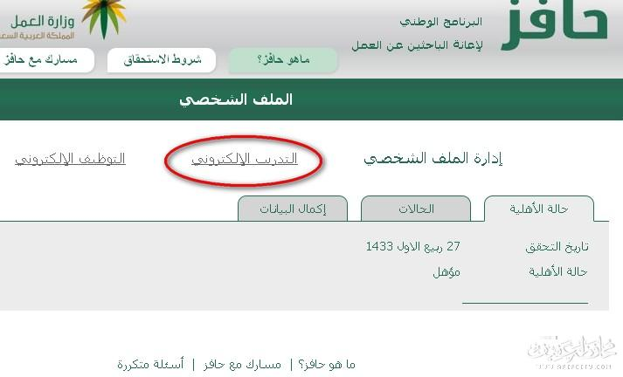
من أمثلة التدريب الإلكتروني :
التدريب الإلكتروني للباحثين عن العمل ”حافز“

Slide 8
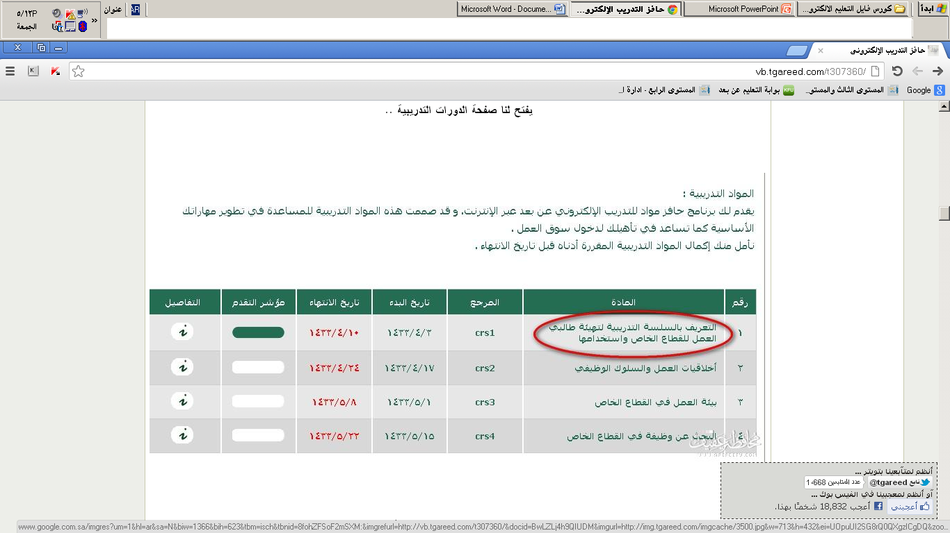
حيث يقوم الشخص باختيار الدورات التدريبية المناسبة ويتلقاها الكترونيا

Slide 9
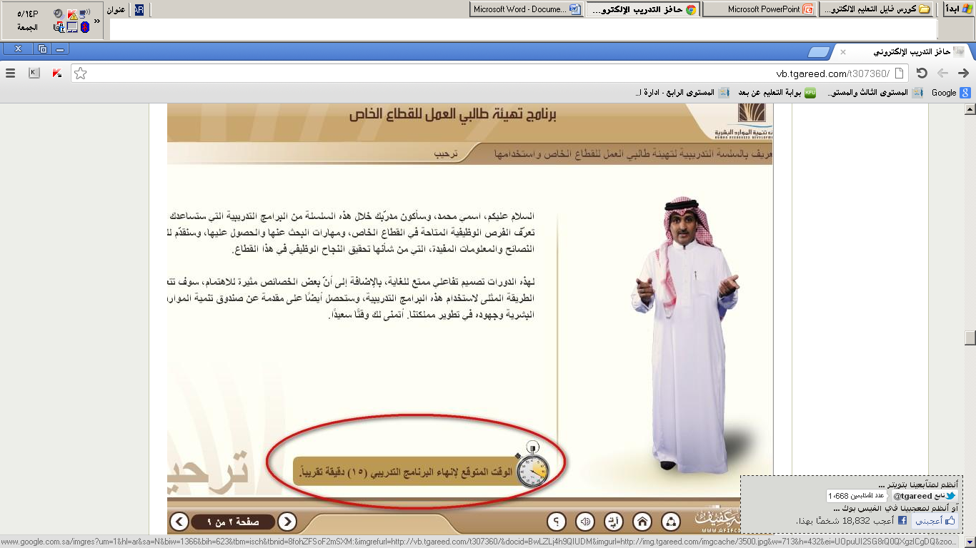
الدورات التدريبية الالكترونية مشابهه للمقررات الالكترونية من حيث أنواع الملفات المستخدمة وآلية التطبيق

Slide 10
ما الفرق بين التعليم الإلكتروني والتدريب الإلكتروني؟

Slide 11
لا يوجد فرق كبير بين التعليم الالكتروني و التدريب الالكتروني فكلاهما لهما نفس بيئة التعليم الإلكتروني يتميز التدريب الإلكتروني بالتالي :-
التدريب الإلكتروني هو جزء من التعليم الالكتروني بمفهومه العريض.
التدريب الالكتروني غالبا ما يقتصر على المؤسسات والشركات التي تدرب موظفيها، لترفع من كفاءتهم المهنية .
التعليم الالكتروني مرتبط بمنشأة تعليمية (مدرسة –جامعة) بينما التدريب الالكتروني يستخدم لتدريب أشخاص لا يتبعون إلى منشأة تعليمية (موظفين كوادر بشرية) .

Slide 12
أنواع التدريب الالكتروني
المتزامن.
اللامتزامن
المساند.
المدمج.
المباشر.

Slide 13

من خلال دراستك لفوائد وحلول التعليم الالكتروني استنتجي فوائد التدريب الإلكتروني.

Slide 14
توصيات متعلقة بدمج التدريب الإلكتروني
إنشاء مركز تدريب الكتروني: للإشراف على برنامج التدريب الالكتروني في كل مديرية أو جامعة.
أسلوب التدريب الإلكتروني :التدريب أكثر احتياجا للأسلوب اللامتزامن.
نوع التدريب الإلكتروني ويختلف حسب نوع الدورات الإلكترونية.
البرمجيات مفتوحة المصدر.
إطار عمل لنظام التدريب الإلكتروني.

Slide 15
انتهت المحاضرة شكراً لحسن إنصاتكم.

